Slide 1
第6章 贪心法

Slide 2
学习要点：
理解贪心算法的概念
掌握贪心算法的基本要素
（1）最优子结构性质
（2）贪心选择性质
理解贪心算法的一般方法
通过应用范例学习贪心设计策略。
（1）背包问题;
（2）最优归并模式;
（3）最小代价生成树;

Slide 3
章节内容
6.1 一般方法
6.2 背包问题
6.4 最优归并模式
6.5 最小代价生成树

Slide 4
6.1 贪心法的一般方法
可行解
——问题给定某些约束条件，满足约束条件的问题解，即称为可行解。
最优解
——问题给出目标函数衡量可行解的好坏，使目标函数取最大（或最小）值的可行解称为最优解。

Slide 5
贪心法求解最优化问题。
贪心法通过分步决策的方法求解问题，每一步决策产生n-元组解（x₀,x₁,…,x_{n-1}）的一个分量。贪心法每一步上用作决策依据的选择准则被称为最优量度标准。

Slide 6
贪心算法不能保证对所有问题都得到整体最优解。
对许多问题，如：一般背包问题、最佳合并模式问题、单源最短路径问题，最小生成树问题等，贪心算法确实能产生整体最优解。
一些情况下，贪心算法不能得到整体最优解，却是最优解的很好近似。

Slide 7
能用贪心算法求解的问题一般具有两个性质：贪心选择性质和最优子结构性质。
1、最优子结构性质
一个问题的最优解包含其子问题的最优解，则称此问题具有最优子结构性质。
问题的最优子结构性质是该问题可用动态规划算法或贪心算法求解的关键特征。

Slide 8
能用贪心算法求解的问题一般具有两个性质：贪心选择性质和最优子结构性质。
对于一个具体问题，要确定它是否具有贪心选择性质，必须证明每一步所作的贪心选择最终导致问题的整体最优解。
2、贪心选择性质
所谓贪心选择性质是指所求问题的整体最优解可以通过一系列局部最优的选择，即贪心选择来达到。
这是贪心算法可行的第一个基本要素，也是贪心算法与动态规划算法的主要区别。

Slide 9
程序6-1 贪心法算法框架
SolutionType Greedy(SType a[],int n)
{
SolutionType solution=Ø；//初始时，解向量不包含任何分量
for (int i=0;i<n;i++)
{//问题的解用n元组(x₀,x₁,...,x_{n-1})表示
SType x=Select(a); //遵循最优度量标准选择一个分量x
if (Feasiable(solution,x)) //新分量x加入后，部分解须可行
solution=Union(solution,x); //形成新的部分解
}
return solution; //返回生成的最优解
}

Slide 10
6.2 背包问题
给定n种物品和一个容量为M的背包。物品i的重量是w_{i}，其价值为p_{i}。应如何选择装入背包的物品，使得装入背包中物品的总价值最大?
物品不能分割：在选择装入背包的物品时，对每种物品i只有2种选择，即装入背包或不装入背包。不能将物品i装入背包多次，也不能只装入部分的物品 —— 0/1背包问题
物品是可分割的。选择物品i装入背包时，可以选择物品i的一部分x_{i}（0≤x_{i}≤1）装入，而不一定要全部装入背包 —— 一般背包问题，简称背包问题。
这2类问题都具有最优子结构性质，极为相似。

Slide 11
一般背包问题可以用贪心算法求解；
0-1背包问题却不能用贪心算法求解，而只能得到它的近似解。
原因：
一般背包问题用贪心选择可保证背包刚好能装满。
而对于0-1背包问题，贪心选择无法保证最终能将背包装满。部分闲置的背包空间使每公斤背包空间的价值降低了，因此不能得到最优解。
事实上，0-1背包问题应比较选择该物品和不选择该物品时所导致的方案，由此产生许多互相重叠的子问题，因此适合用动态规划算法求解。

Slide 12
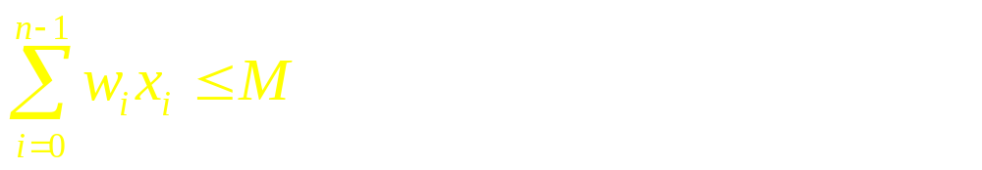
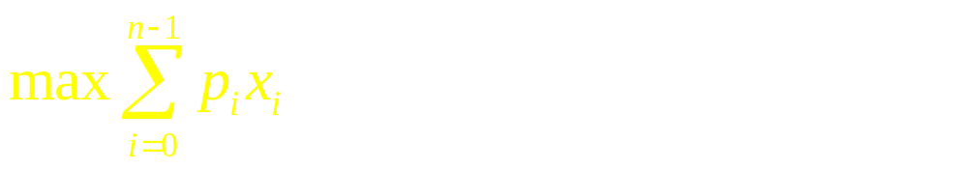
贪心法求解背包问题
背包问题的解可表示成一个n-元组:X=(x₀,x₁,...x_{n-1}), 0≤x_{i}≤1, 0≤i<n. x_{i}为第i件物品装入背包中的那部分。
可行解的约束条件:
最优解的目标函数:
(见P104 例6-1 表6-1)

Slide 13
用贪心法求解,找出最优量度标准是至关重要的.
标准1
  选取目标函数(总价值)作为量度标准,每次取价值最大的物品装包,不考虑重量.
标准2
  选取重量作为量度标准,每次取重量最小的物体装包,不考虑收益.
标准3
  选取单位重量价值最大的物品装包,即每次选p_{i}/w_{i}最大的物品装包.
  标准最合理,得到最优解.(正确性有待证明)

Slide 14
背包问题的贪心算法
基本步骤:
1、首先计算每种物品单位重量的价值P_{i}/W_{i}并按非增次序进行排序；
2、然后依贪心选择策略，选择单位重量价值最高的物品装入背包。依此策略一直地进行下去，将尽可能多的物品全部装入背包，直到将背包装满。
3、若装入某件物品时，不能全部装下，而背包内的物品总重量仍未达到W，则根据背包的剩余载重，选择单位重量价值次高的物品并尽可能多地装入背包。

Slide 15
数组w存放物品的重量，数组p存放物品的价值，数组x存放背包问题的最优解。m为背包载重量，u为背包剩余载重量。
程序6-2 背包问题的贪心算法（最优度量标准：单位重量价值p_{i}/w_{i}最大）
void GreedyKnapsack(float *x)
{ //前置条件：w[i]已按p[i]/w[i]的非增次序排序
float u=m; //将背包剩余载重量u初始化为m
for (int i=0;i<n;i++) x[i]=0; //对解向量x初始化
for (i=0;i<n;i++) { //按最优量度标准选择解分量x_{i}
if (w[i]>u) break; //若当前物品i已无法全部装下，则跳出
x[i]=1.0; //否则，整个装入当前物品i
u=u-w[i]; } //同时背包剩余载重减w[i]
if (i<n) x[i]=u/w[i]; //背包剩余空间只够放下当前物品i的x[i]部分
}
时间？
如果不计按p[i]/w[i]的非增次序排列w[i]的时间，程序6-2的时间复杂度为O(n)。
算法Greedyknapsack的主要计算时间在于将各种物品按单位重量价值p[i]/w[i]从大到小排序，为O(nlogn)。
因此，算法的计算时间上界为O(nlogn）。
为了证明算法的正确性，还必须证明背包问题具有贪心选择性质。

Slide 16
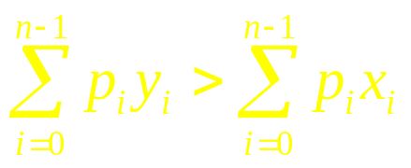
最优解证明
定理6-1：如果p₀/w₀≥p₁/w₁≥... ≥p_{n-1}/w_{n-1},则程序6-2求得的背包问题的解是最优解。
证明：
设X=(x₀,x₁,...,x_{n-1}),0≤x_{i}≤1,0≤i<n是贪心背包算法的解。则由贪心背包算法可知，解的形式一定为 X=(1,...,1,x_{j},0,...,0), 0≤x_{j}<1
如果X不是最优解，另有可行解Y=(y₀,y₁,...,y_{k},...,y_{n-1})是最优解，则应有：
设k是使得y_{k}≠x_{k}的最小下标，必有y_{k}<x_{k} (见P106)。

Slide 17
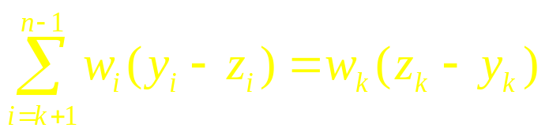
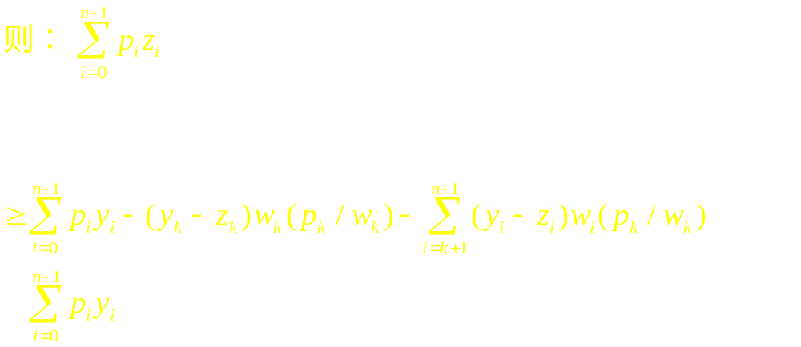
假定以x_{k}替换Y中的y_{k} ，得到新的解Z=(z₀,..., z_{k-1}, z_{k}, z_{k+1} ,..., z_{n-1})。可知：替换前后 X、Y、Z的前k个分量相等z_{i}=y_{i}=x_{i}=1，0 ≤i≤k-1 ，但替换后z_{k}=x_{k}。
为保证Z是可行解，应有： 。
因此假设不成立，证得贪心背包算法的解X即为最优解！
（重复这样的替换过程，最终可得到一个与X完全相等的解。）

Slide 18

课堂练习题：找换硬币
考虑用最少的硬币数来找n分钱的问题，假设每个硬币的值都是整数。
1）请给出一个贪心算法，使得所换硬币包括1角的，5分的， 2角5分的和1分的？
2）假设可换的硬币的单位是c的幂，也就是c⁰,c¹,...,c^{k},其中整数c>1,k≥1。证明贪心算法总可以产生一个最优解。
3）对任意给定的硬币单位集合，用贪心法来求解，是否总能保证得到最优解（即：硬币数最少的最优硬币组合方案） ？所给集合应当包括1分，以保证对任意n值均有解。

Slide 19
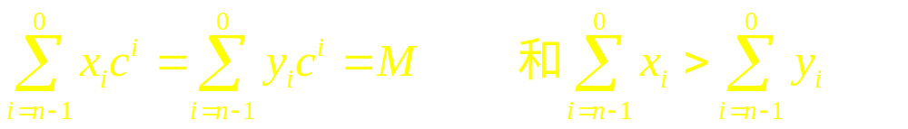
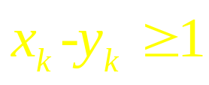
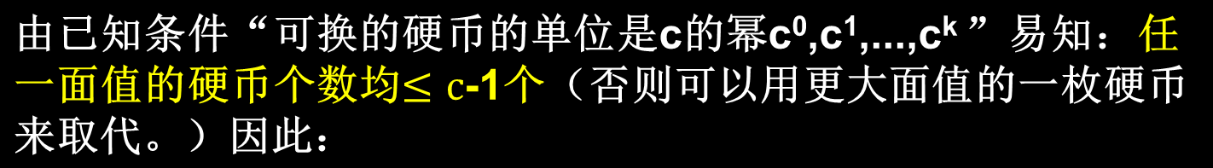
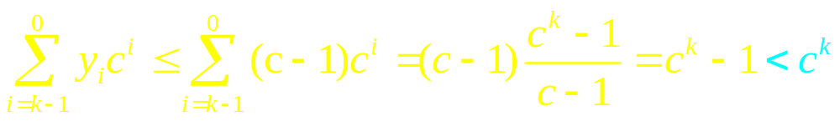
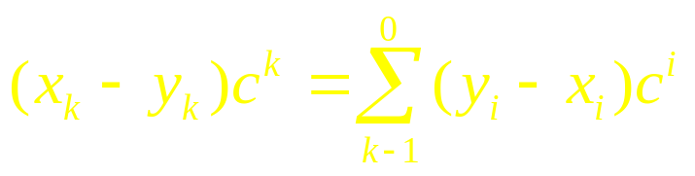
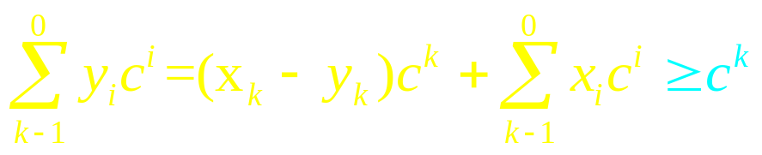
2）证明：假设贪心法所得的解X=(x_{n-1},x_{n-2},…,x₀)并非最优解，而是另有Y=(y_{n-1},y_{n-2},…,y₀)为最优解。则一定有：
若X=(x_{n-1},x_{n-2},…,x₀)和最优解Y=(y_{n-1},y_{n-2},…,y₀)首个不相等的解分量下标为k，则应有 。
又由式(1)可得：
所以：
矛盾！
矛盾！所以假设不成立。贪心法求得的即为最优解。

Slide 20
3）对任意给定的硬币单位集合，用贪心法来求解，是否总能保证得到最优解（即：硬币数最少的最优硬币组合方案） ？所给集合应当包括1分，以保证对任意n值均有解。
不能。
例如：硬币单位集合为（4,3,1），n=10。
贪心法求得的解为（2,0,2），总共需要4枚硬币。而最优解为（1,2,0），总共需要3枚硬币。

Slide 21
补充：
6.3 带时限的(单位时间)作业排序
有n个作业，每个作业都有一个截止期限d_{i}>0（d_{i}为整数）。每个作业运行时间为1个单位时间。每个作业若能够在截止期限内完成，可获得p_{i}>0的收益。
要求：
得到一种作业调度方案，给出作业的一个子集和该子集的一种排列，使子集中的作业都能如期完成，并且获得最大的收益。

Slide 22
最优量度标准：
按收益的非增次序选择作业，在不违反截止时限的前提下，加入部分解向量中。
程序6-3 带时限（单位时间）作业排序的贪心算法
void GreedyJob(int d[], Set X, int n)
{ //前置条件：p₀≥p₁ ≥ ......≥p_{n-1}
X={0} //将作业0选入X
for (int j=1;j<n;j++)
if (集合X∪{ j}中作业都能在给定的时限内完成)
X=X∪{ j }; //可行性判定
}
问题一：如何证明求得的一定是最优解？

Slide 23
定理6-2 证明该贪心算法对于带时限（单位时间）作业排序问题将得到最优解。
证明：
设X=(x₀,x₁,...,x_{k})是贪心算法求得的解。并且X不是最优解，另有Y=(y₀,y₁,...,y_{r})是最优解。
则必有X≠Y。
若X=Y无需证明。
若X Y，则Y不是可行解，否则贪心法会将属于Y但不属于X的其他作业继续加入X。
若Y X，则Y不是最优解，矛盾！

Slide 24
定理6-2 证明该贪心算法对于带时限（单位时间）作业排序问题将得到最优解。
证明：
设X=(x₀,x₁,...,x_{k})是贪心算法求得的解。并且X不是最优解，另有Y=(y₀,y₁,...,y_{r})是最优解。
则必有X≠Y。
同时，这种交换不会造成任何作业超限，因而不影响这两个排列的可行解性质。
设α和β分别是X和Y的可行作业排列（也就是说按α和β的次序调度作业执行）。采用下述方法将α和β中的相同作业交换到相同的位置上：
α=(... x ... z ...)
β=(... y ... x ...)
α=(... z ... x ...)
β=(... y ... x ...)
将两者共有的作业向后移动，从而使相同作业在两种次序中处于相同的位置，因而在相同的时刻被调度。
α=(... y ... x ...)
β=(... x ... z ...)
α=(... y ... x ...)
β=(... z ... x ...)

Slide 25




证明（续）：
由于X Y且Y X，因此必定存在两个作业a∈X且a Y，b∈Y且b X。
进一步假定作业a是使得a∈X且a Y的一个收益最大的作业。
而作业b在β中的位置，与a在α中的位置相同。
由贪心法可知：一定有p_{a}≥p_{b}，否则作业b将被加入X中。
现用a取代序列β中的b，得到一个新序列，显然新序列仍然是可行的，且收益不低于Y。
与假设（Y是最优解）矛盾。贪心法求得的解一定是最优解得证。

Slide 26
程序6-3 带时限（单位时间）作业排序的贪心算法
void GreedyJob(int d[], Set X, int n)
{ //前置条件：p₀≥p₁ ≥ ......≥p_{n-1}
X={0} //将作业0选入X
for (int j=1;j<n;j++)
if (集合X∪{ j}中作业都能在给定的时限内完成)
X=X∪{ j }; //可行性判定
}
问题二：可行性判定（判断作业j是否允许添加到部分解向量中）如何做？

Slide 27
定理6-3 X=(x₀,x₁,...,x_{k})是k个作业的集合，α=(α₀, α₁, ... , α_{k})是X的一种特定排列，它使得dα₀≤dα₁≤...≤dα_{k}，其中dα_{j}是作业α_{j}的时限。X是一个可行解当且仅当X中的作业能够按α次序调度而不会有作业超期。
判断作业j是否允许添加到部分解向量中的具体做法：
设算法现考察作业j，x=(x[0],x[1],...,x[k])为当前已入选的作业向量，且d[x[0]] ≤d[x[1]]≤...≤d[x[k]]。
由于当前的部分解是可行的，故必有d[x[i]]≥i+1，0≤i≤k。
将作业j按时限的非减次序插入解向量中的某个位置，使得插入作业j后，由k+1个解分量组成的部分解向量仍按时限的非减次序排列。

Slide 28

不妨设作业j插入到下标r+1处，为了完成本次插入，作业x[r+1],...,x[k]在向量中的位置都必须依次后移一位，形成一个新的部分解分量。
为了保证添加作业j后的作业子集仍构成可行解，必须满足下列两点要求：
（1）d[x[i]]>i+1，r+1≤i≤k，否则作业x[r+1],...,x[k]的后移将导致其中某些作业超期；
（2）d[j]>r+1，否则作业j自己无法在时刻r+2前完成。
上述思想用于实现带时限的作业排序程序：

Slide 29
程序6-4 带时限的（单位时间）作业排序程序
int JS(int *d, int *x, int n)
{ //设p₀≥p₁ ≥... ≥p_{n-1}
int k=0; //(x[0],...,x[k])是当前已入选的作业向量
x[0]=0;
for (int j=1;j<n;j++)
{
int r=k; //变量r负责从位置k向前寻找插入位置
while( r>=0 && d[x[r]]>d[j] && d[x[r]]>r+1) r--; //搜索作业j的插入位置
if ((r<0 || d[x[r]]<=d[j]) && d[j]>r+1) //若条件不满足，选择下一个作业
{ //已选作业中位置r+1至k的作业均可后移
//且作业j自身也能在时限内完成
for (int i=k; i>=r+1; i--) x[i+1]=x[i]; //将x[r]以后的作业后移
x[r+1]=j; //作业j插入r+1位置处
k++;
}
}
return k;
}
该条件不满足说明是因为d[x[r]]
<=r+1造成的，原作业r无法后移
该条件不满足说明新作业j无法后移
时间复杂度：O(n²)

Slide 30
改进方法：
按时间片调度作业，令b={ n,max{d_{i}|0≤i≤n-1} }为可行的作业调度方案所需的最大时间。它的值不会超过作业的最大时限，也不会超过作业总数n。
将b分成b个时间片，每个时间片为一个单位时间。
......
......
-1
0
1
2
b-1
b
按时间片调度作业
为了加快时间片的分配速度，可以将作业的时限值划分成为若干个子集，用并查集来实现。
算法时间约为O(nlogn)。
具体做法（尽量推迟一个作业的执行时间）：
作业仍按收益的非增次序排列。
为收益最大的作业0分配时间片[d₀-1, d₀]。
为收益次大的作业1分配作业时，首先考虑时间片[d₁-1,d₁]，如果该时间片已分配，再考虑前一个时间片[d₁-2,d₁-1]，依次向前寻找第一个空闲的时间片分配之。如果d₁之前的所有时间片均已分配，则作业1应该舍弃。

Slide 31
6.4 最优归并模式
例6-4：将5个长度分别为(20,30,30,10,5)的有序文件(F₁,F₂,F₃,F₄,F₅)两两合并成一个有序文件 。
两路合并外排序：通过反复执行将两个有序子序列合并成一个有序文件的操作，将n个长度不等的有序子文件合并成一个有序文件。
整个合并过程中需要读/写记录数最少的合并方案为最佳合并模式。
每一种合并模式可以用合并树描述：

Slide 32
例6-4 的两路合并树：
扩充二叉树：除叶子结点外，其余结点都必须有2个孩子。
95
95
80
15
35
60
30
50
10
5
15
20
30
30
F₃
F₄
F₅
F₁
F₂
F₃
20
30
5
10
F₁
F₂
F₅
F₄
(a) 一种合并模式
(b) 最佳合并模式
扩充二叉树的带权外路径长度：WPL=
其中：m是叶子结点的个数，w_{k}是第k个叶子结点的权，l_{k}是从根到该叶子结点的路径长度。
图(a)对应的两路合并模式，带权外路径长度：(20+30)*3+(30+10+5)*2=240
图(b)对应的两路合并模式，带权外路径长度：(5+10)*3+(20+30+30)*2=205

Slide 33
两路合并最佳模式问题的贪心算法：
（最优度量标准——带权外路径长度最小）
设（w₀,w₁,...,w_{n-1})是n个有序文件的长度，以每个文件的长度作为根结点的权值，构造n个只有根的二叉树；
选择两棵根结点权值最小的树，作为左右子树构造一棵新二叉树，新树根的权值是两棵子树根的权值之和；
重复此过程，直到合并为一棵二叉树为止。
生成的两路合并树正是代表两路合并最佳模式的二叉合并树。
具体实现见下页：程序6-6
类BTNode<T>为二叉合并树结点；
优先权队列pq中的元素为HNode类的对象，包含两个数据成员：指针ptr（指向二叉树的根）和weight（存放该根的权值）；
Append向优先权队列中添加新元素;
Serve从优先权队列中取出具有最高优先权（即权值最小）的元素。

Slide 34
程序6-6 两路合并最佳模式的贪心算法
PrioQueue<HNode<T>> pq(2*n-1); BTNode<T> *p; HNode<T> a,b;
for (int i=0;i<n;i++){ //构造n棵只有根的二叉树
p=new BTNode<T>(w[i])； //新建一个二叉树结点
a.ptr=p; a.weight=w[i]; //合并树对象a包含指向根(p)的指针和根(p)的权值
pq.Append(a); //将合并树对象a中指向根的指针和根的权值加入队列pq
}
for (i=1;i<n;i++){ //两两合并n-1次，将n棵树合并成一棵树
pq.Serve(a); pq.Serve(b); //从pq中取出优先权最高(权值最小)的两棵树
a.weight=a.weight+b.weight;
p=new BTNode<T>(a.weight,a.ptr,b.ptr); //合并这两棵树，构造一棵新二叉树
a.ptr=p; //对象a中的指针重新指向新二叉树的根
pq.Append(a); //将合并树对象a中指向新根的指针和根的权值加入队列pq
}
pq.Serve(a); //取出生成的最佳合并树
return a.ptr; //a.ptr指向最佳合并树的根

Slide 35
算法正确性证明
定理6-4：设有n个权值W={w₀,w₁,...,w_{n-1}}作为外结点的权值，构造两路合并树的贪心算法将生成一棵具有最小带权外路径长度的二叉树。

Slide 36
证明：（归纳法）
假设：外结点数目k<n时,算法能生成有k个外结点的最佳两路合并树。证明k=n时贪心算法生成的两路合并树为最佳两路合并树：
若：k=n时,由权值w₀≤w₁≤…≤w_{n-1}按贪心算法生成的两路合并树为T_{n} 。假设T_{n}不是最优的，而另一棵两路合并树T_{n}’是最优的，即：cost(T_{n}’)<cost(T_{n})。
对树T_{n}’作调整：
将离根最远的内结点p的两个孩子w_{i}和w_{j}，与权值最小的两个外结点w₀和w₁交换，得到另一棵二叉合并树T_{n}’’。必有cost(T_{n}’’)≤cost(T_{n}’)。
对T_{n}’’和T_{n}，都用权值为w₀+w₁的外结点取代它们的根p。
（见图6-8）得到有n-1个外结点的两路合并树T_{n-1}’’和T_{n-1}。
根据归纳法假设：cost(T_{n-1})≤cost(T_{n-1}’’)。
又因为： cost(T_{n})=cost(T_{n-1})+w₀+w₁
和 cost(T_{n}’’)=cost(T_{n-1}’’)+w₀+w₁，
因此⇒ cost(T_{n})≤cost(T_{n}’’)。
与假设矛盾，贪心法生成的两路合并树必是最佳两路合并树！

Slide 37
课堂练习题
画出W={9,15,17,19,20,23,25,30}的三路最佳合并树。
由于n=8（权值的个数）, k=3（三路合并），n-1=7不是k-1 =2 的整数倍时需补充（k-1)-(n-1)%(k-1)=1个零权值（虚结点）。
158
30
56
72
17
19
20
23
24
25
9
15

Slide 38
6.5 最小代价生成树
设G =(V,E)是无向连通带权图，即一个网络。E中每条边(v,w)的权为c[v][w]。
若极小连通子图G’包括图G中的所有顶点，并有尽可能少的边，则称G’为G的生成树。
生成树上各边的权值代表相应的代价。树中各条边的代价总和是生成树的代价。
图的生成树不唯一，采用不同的遍历方法，从不同的结点出发可得到不同的生成树。在G的所有生成树中，代价最小的生成树称为G的最小生成树。
网络的最小生成树在实际中有广泛应用。例如：在设计通信网络时，用图的顶点表示城市，用边(v,w)的权c[v][w]表示建立城市v和城市w之间的通信线路所需的费用，则最小生成树就给出了建立通信网络的最经济的方案。

Slide 39
一般情况下，用贪心法得到的是近似最优解，而不能保证得到最优解。但用贪心法计算最小生成树，却可以设计出保证得到最优解的构造最小生成树的有效算法。
本节介绍的构造最小生成树的Prim算法和Kruskal算法都可以看作是应用贪心算法设计策略的例子。尽管这2个算法做贪心选择的方式不同，它们都利用了下面的最小生成树性质：
定理6-5：设G=(V,E)是连通带权图，U是V的一个真子集。如果(u,v)∈E是所有u∈U，v∈V-U的边中权值c[u][v]最小者，那么一定存在G的一棵最小代价生成树T=(V,S),以(u,v)为其中一条边。这一性质也称为MST性质。

Slide 40
程序6-7 贪心法求带权无向图的最小代价生成树的粗略算法
ESetType SpanningTree(ESetType E,int n)
{ //G=(V,E)为无向图，E是图G的边集，n是图中结点数
ESetType S=Ø； //S为生成树上边的集合
int u,v,k=0;
EType e; //e为一条边
while (k<n-1 && E中尚有未检查的边){
e=select(E); //按最优度量标准选择一条边
if (S∪e 不包含回路){ //判断可行性
S=S∪e; //在生成树边集S中添加一条边
k++; } //k为生成树边集S中边的条数
}
return S;
}
若所有的边都考察完毕后，S集合中的边数k仍然小于n-1，就表明原图G不是连通图。
最简单的最优度量标准：选择使得迄今为止已入选S中的边代价之和增量最小的边。

Slide 41
Kruskal算法
Kruskal在1956年提出的最小代价生成树算法。这种算法对边数较少的带权图有较高效率。它的基本思想是：
将图G中的边按其权值由小到大排序。
然后作如下的贪心选择：
在E中选取一条权值最小的边e=(u,v)，并将其从E中删除；
  若在S中加入边(u,v)后不形成回路，则将该边加入生成树S中(这要求u、v分属于两棵不同的子树）；
  若在S中加入边(u,v)后会形成回路，则舍弃该边，以后也不再考虑。
如此依次进行，直到选够（n-1）条边即得到最小生成树。

Slide 42
设G=(V,E)是一个连通带权图，V={1,2,…,n}。构造G的一棵最小生成树F=(U,S)的Kruskal算法的基本步骤是：
(S为正在构造的生成树边集)
1、首先将G的n个顶点看成n个孤立的连通分支。
2、将所有的边按权从小到大排序。然后从第一条边开始，依边权递增的顺序查看每一条边，并按下述方法连接2个不同的连通分支：当查看到第k条边(u,v)时，
  如果端点u和v分别是当前2个不同的连通分支T1和T2中的顶点时，就用边(u,v)将T1和T2连接成一个连通分支，然后继续查看第k+1条边；
  如果端点u和v在当前的同一个连通分支中，就直接再查看第k+1条边。
3、这个过程一直进行到只剩下一个连通分支时为止，此时便是G的一棵最小代价生成树。

Slide 43
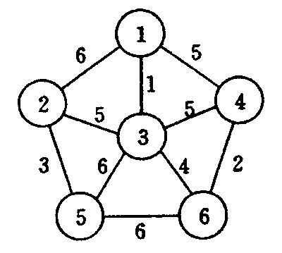
例如：对于下图中的连通带权图
各边按权值排序为：
d₁₃=1 d₄₆=2 d₂₅=3 d₃₆=4 d₁₄ = 5
d₃₄=5 d₂₃=5 d₁₂=6 d₃₅=6 d₅₆= 6

Slide 44
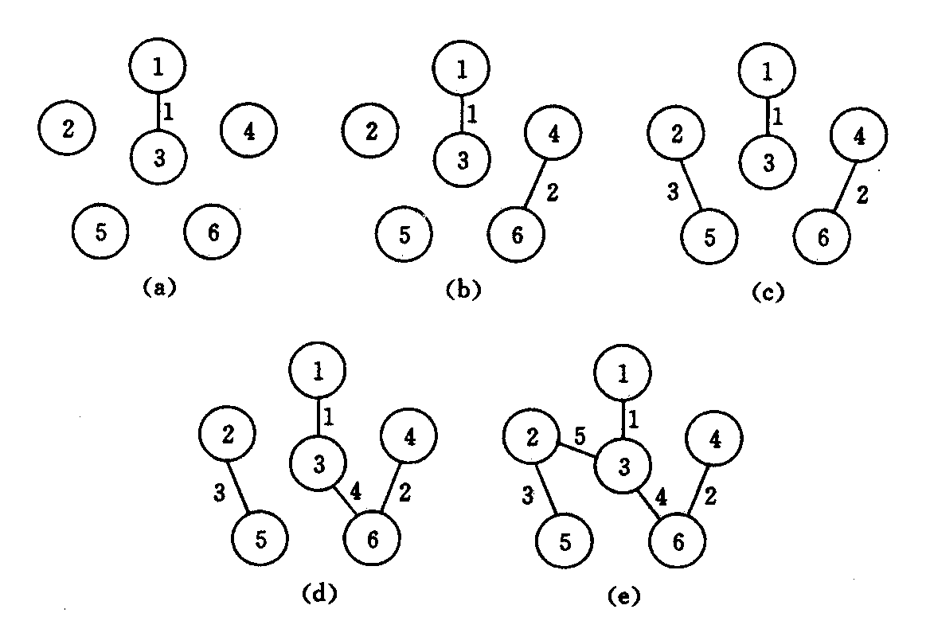
按Kruskal算法选边的过程如下图所示：
d₁₃=1 d₄₆=2 d₂₅=3 d₃₆=4 d₁₄=5 d₃₄=5 d₂₃=5 d₁₂=6 d₃₅=6 d₅₆=6

Slide 45
关于集合的一些基本运算可用于实现Kruskal算法：
对一个由连通分支组成的集合不断进行修改，需要用到抽象数据类型并查集UnionFind（每一个子集用树根的标号唯一标识，参见P100 6.3节）所支持的基本运算。
按权的递增顺序查看边，等价于用最小堆实现一个优先权队列。

Slide 46
程序6-9 Kruskal算法
void Kruskal(PrioQueue<eNode<T>>& pq)
{ //优先权队列pq中保存无向图边的集合。
while (k<n-1 && !pq.IsEmpty()){
pq.Serve(x); //用Serve函数从pq中取出最小代价的边x
u=s.Find(x.u); v=s.Find(x.v);
//分别找边x的两个结点x.u和x.v所在的并查集的树根
if (u!=v){ //若结点u和v不在同一树中
s.Union(u,v); //合并u、v所在的两棵并查集树
k++; //边x加入生成树后边数加1
cout<<“(“<<x.u<<“,”<<x.v<<“,”<<x.w<<“)”; }
} //输出生成树上一条边x
if (k<n-1) throw NonConnected; //若边数少于n-1，则原图非连通
}

Slide 47
d₁₃=1 d₄₆=2 d₂₅=3 d₃₆=4 d₁₄=5 d₃₄=5 d₂₃=5 d₁₂=6 d₃₅=6 d₅₆=6
程序6-9按边加入的顺序输出，可输出以下边集：
(1,3,1)(4,6,2)(2,5,3)(3,6,4)(2,3,5)
边的权值

Slide 48
Kruskal算法时间复杂度
（当图的边数为e，结点数为n时）
算法执行前，建立优先权队列的时间为：O(eloge)；
Kruskal算法：
while循环最多执行e次；
循环体中：
  Serve运算（取最小代价边）的时间为：O(loge)；
  改进的Find运算（找结点并查集的根）时间为：O(logn)；
  Union运算（合并两棵并查集树）时间为：O(1)。
一般有e≥n，所以所需的计算时间复杂度为：O(eloge)。

Slide 49
Prim算法
Prim在1957年提出的最小代价生成树算法，这种算法特别适用于边数相对较多，即比较接近于完全图的图。
此算法是按逐个将顶点连通的步骤进行的，它只需采用一个顶点集合。这个集合开始时是空集，以后将已连通的顶点陆续加入到集合中去，到全部顶点都加入到集合中了，就得到所需的生成树。

Slide 50
设G=(V,E)是一个连通带权图，V={1,2,…,n}。构造G的一棵最小生成树F=(U,S)的Prim算法的基本步骤是：
(U为正在构造的生成树点集)
1、首先从图的任一顶点起进行，将它加入集合U中。如：置U={1}；
2、然后作如下的贪心选择：每次从与集合U相关联的边中（即一个端点在集合中而另一个端点在集合外的各条边中），选出权值c[i][j]最小的一条作为生成树的一条边，此时满足条件i∈U，j∈V-U，并将集合外的结点j加入集合中，表示该点也被所选出的边连通了。
3、这个过程一直进行到U=V时为止，这时全部顶点都加入到集合U中。在这个过程中选取到的所有边恰好构成G的一棵最小生成树。

Slide 51
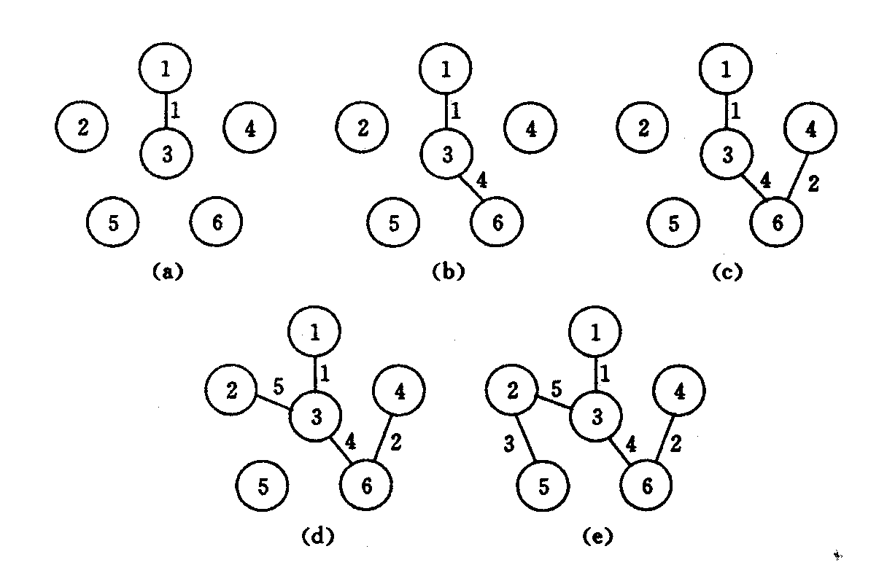
例如，对于下图(a)中的带权图，从顶点1开始按Prim算法选边的过程如下图(b)所示。

Slide 52
在Prim算法中，采用邻接表存储图，用辅助数组mark[]标志某个结点是否已被选入生成树。要有效地找出满足条件i∈U,j∈V-U，且权c[i][j]最小的边(i,j)，实现起来较简单的办法是：设置2个一维数组lowcost[] 和nearest[]。
对所有尚未包含在生成树上的结点j，lowcost[j]始终是结点j与树中结点相邻的边中权值最小者，而nearest[j]是此边在生成树上的那个端点。
在Prim算法的执行过程中:
先找出V-U集合（即不属于点集U）中使lowcost值最小的顶点j，然后根据数组nearest选取边(j,nearest[j］)，将j添加到U中，最后对nearest[]和lowcost[]数组作必要的更新修改。
程序6-8 Prim算法的实现见下页：

Slide 53
lowcost[k]=0;nearest[k]=k;mark[k]=true; //源点k加入生成树
for (i=1;i<n;i++){ //加入n-1条边(顶点)
for (p=a[k];p;p=p->nextArc){ //修改lowcost和nearest的值
int j=p->adjVex;
if ((!mark[j])&&(lowcost[j]>p->w)){
lowcost[j]=p->w;nearest[j]=k;
}
}
T min=INFTY; //常量INFTY的值大于所有边的权值
for (int j=0;j<n;j++) //寻找下一条最小权值的边
if ((!mark[j])&&(lowcost[j]<min)){
min=lowcost[j];k=j;
}
mark[k]=true; //将结点k加到生成树上
}

Slide 54
程序6-8按（邻接表和mark[]、lowcost[]、nearest[]数组中）结点的编号顺序输出，可输出以下边集：
（1,1,0)(3,2,5)(1,3,1)(6,4,2)(2,5,3)(3,6,4)
lowcost[j]: 边的权值
nearest[j]: 结点j接入到生成树中的另一端接入结点
从小到大的结点编号j

Slide 55
Prim算法时间复杂度
很明显，程序6-8实现的Prim算法所需的时间复杂度为O(n²)。

Slide 56
比较Prim算法和Kruskal算法
Prim算法：保证S所代表的子图是一棵树的前提下，选择一条最小代价的边e=(u,v);
Kruskal算法：构造生成树的过程中,边集S代表的子图不一定是连通的;按边代价的非减次序考察E中的边，从中选择一条代价最小的边e=(u,v);
Prim算法：由于Prim算法中每次选取的边两端总是一个已连通顶点和一个未连通顶点，故这个边选取后一定能将该未连通点连通而又保证不会形成回路。因此每选择一条边后，无须再判断边集S ∪e是否包含回路。
Kruskal算法：为了确保最终得到生成树，每选择一条边时，都需要判定边集S∪e是否包含回路。

Slide 57
算法正确性证明
定理6-5：设G=(V,E)是连通带权图，U是V的一个真子集。如果(u,v)∈E是所有u∈U，v∈V-U的边中权值c[u][v]最小者，那么一定存在G的一棵最小代价生成树T=(V,S),以(u,v)为其中一条边。这一性质也称为MST性质。
定理6-5是Prim算法和Kruskal算法的理论基础，可由反证法得证（见P111 图6-12）！
无论Prim算法还是Kruskal算法，每一步选择的边均符合定理6-5，因此必定存在一棵最小代价生成树包含每一步上已经形成的生成树和新添加的边，因此定理6-6成立。
定理6-6：Prim算法和Kruskal算法都将产生一个带权无向连通图的最小代价生成树。

Slide 58
思考题：最大间隔聚类
聚类——按个体间的距离，对一组个体进行分类或组成相关的群体，使同一组内的个体是“接近的”而不同组的个体是“远离的” 。一般认为彼此距离较大的个体互相是不相似的。
距离的含义：
物理距离
两个物种的距离（进化进程中开始分支的年数）
两幅图像的距离（亮度值至少相差某个阀值的对应像素的个数）

Slide 59
问题描述：给定集合U,其n个个体标记为p₁,p₂,...,p_{n}，对于每对个体p_{i}和p_{j}有一个数值距离d(p_{i},p_{j})。
（集合U的）k聚类——对于给定的参数k，寻求将U中的个体划分成k组非空集合C₁,C₂,...,C_{k}。
（一个k聚类的）间隔——处在不同聚类中的任何一对点之间的最小距离。
最大间隔聚类：具有最大可能间隔的k聚类。
一个集合有指数多个不同的k聚类，如何有效地找出有最大间隔的聚类？

Slide 60
提示：应试图将邻近的点尽可能快的一起带入同一个聚类中。
采用Kruskal最小生成树算法，按照距离d(p_{i},p_{j})增加的顺序在点对之间依次加边。
一旦得到了k个连通分支我们就停止这个过程。
单链聚类

Slide 61
提示：应试图将邻近的点尽可能快的一起带入同一个聚类中。
采用Kruskal最小生成树算法，按照距离d(p_{i},p_{j})增加的顺序在点对之间依次加边。
一旦得到了k个连通分支我们就停止这个过程。
换句话说：我们运行Kruskal算法，但是就在它加最后的k-1条边之前停止。
等价于：取整棵最小生成树T（好像Kruskal算法已经把它生成了），删除k-1条最贵的边（我们从来没有真正把它们加上）。

Slide 62
聚类1
聚类2
聚类3
如图所示：一个具有k=3个聚类的单连接聚类的例子。
聚类通过按距离增加的次序在点之间加边而构成。

Slide 63
如何证明？
由删除最小生成树T的k-1条最贵的边所构成的连通分支C₁,C₂,...,C_{k}组成一个最大间隔的k聚类。
证明：
若C表示聚类C₁,C₂,...,C_{k}，设C的间隔正好是最小生成树中第k-1条最贵的边的长度d*(这就是Kruskal算法在我们停止的时刻将要添加的下一条边的长度）。
现在考虑某个其他的k聚类C’，它把U划分成非空的集合C₁’,C₂’,...,C_{k}’。
我们必须证明C’的间隔至多是d*！

Slide 64
证明（续）：
因为C和C’是不同的聚类，因此一定存在C中的某个集合C_{r}不是C’中的任何一个集合。
因此存在点p_{i},p_{j}∈C_{r}，分属于C’中不同的聚类——比如p_{i} ∈C_{s}’且p_{j}∈C_{t}’ ≠C_{s}’。
由于p_{i}与p_{j}属于聚类C中的同一个连通分支C_{r}，因此 p_{i}与p_{j}之间一定存在一条路径P，该路径上的所有边均已在Kruskal算法停止前添加过。
因此特别的，路径P上的每条边的长度至多是d*。

Slide 65
聚类C_{r}
证明（续）：
p_{i}
p
p’
p_{j}
聚类C_{s}’
聚类C_{t}’
令p’是在(从p_{i}到p_{j}的)路径P上第一个不属于C_{s}’的结点，令p是路径P上紧接在p’之前的结点。
由前面的论证可知：d(p,p’) ≤d*。
但是p和p’分属于聚类C’中的不同集合，因此C’的间隔至多是d(p,p’) ≤d*。
得证：任何其他聚类的间隔不比由单链算法找到聚类的间隔更大！

Slide 66
6.6 迪杰斯特拉算法（补充）
单源最短路径问题：给定带权有向图G=(V,E)，求从某个给定的源点v₀∈V到其余各顶点的最短路径。

Slide 67
70
源点 | 终点 | 最短路径 | 路径长度
0 | 1 | （0,2,3,1） | 45
 | 2 | （0,2） | 10
 | 3 | （0,2,3） | 25
 | 4 | （0,2,3,1,4） | 55
 | 5 | － | ∞
50
10
0
1
4
15
35
20
10
20
30
2
3
5
15
3
(a) 带权的有向图G
(b) 图G顶点0的单源最短路径
图9-17 单源最短路径
迪杰斯特拉算法按从源点到其他各顶点的最短路径长度的从小到大的次序逐一产生最短路径。

Slide 68
迪杰斯特拉（Dijkstra）算法思想：
把V分成两组：
（1）S：存放已求得最短路径的顶点的集合
（2）T=V-S：尚未确定最短路径的顶点集合
将T中顶点按最短路径非递减的次序加入到S中。
这个过程中，总保持：
从源点V₀到S中各顶点的最短路径长度都不大于从V₀到T中任何顶点的最短路径长度。
而且每个顶点对应一个距离值：
S中顶点对应的距离值，是从V₀到此顶点的最短路径长度；
T中顶点对应的距离值，是从V₀到此顶点的只包括S中顶点作中间顶点的当前最短路径长度。

Slide 69
单源最短路径图例
70
50
70
0
50
1
10
4
15
35
20
10
20
30
2
3
5
15
3
10
∞
∞
求上图中源点0到其他各顶点的最短路径

Slide 70
单源最短路径图例
70
50
70
0
50
1
10
4
15
35
20
10
20
30
2
3
5
15
3
10
25
∞
求上图中源点0到其他各顶点的最短路径

Slide 71
单源最短路径图例
70
45
60
0
50
1
10
4
15
35
20
10
20
30
2
3
5
15
3
10
25
∞
求上图中源点0到其他各顶点的最短路径

Slide 72
单源最短路径图例
70
45
55
0
50
1
10
4
15
35
20
10
20
30
2
3
5
15
3
10
25
∞
求上图中源点0到其他各顶点的最短路径

Slide 73
单源最短路径图例
70
45
55
0
50
1
10
4
15
35
20
10
20
30
2
3
5
15
3
10
25
∞
求上图中源点0到其他各顶点的最短路径

Slide 74
单源最短路径图例
70
45
55
0
50
1
10
4
15
35
20
10
20
30
2
3
5
15
3
10
25
∞
求上图中源点0到其他各顶点的最短路径

Slide 75

迪杰斯特拉算法求单源最短路径步骤：
首先求得长度最短的一条最短路径，再求得长度次短的一条最短路径，依此类推，直到从源点到其它所有顶点之间的最短路径都已求得为止。
初始状态下
  集合S中只有源点v₀，即：
S={v₀}，T={其余顶点}。
  T中顶点v_{i}对应的当前最短路径长度：
若存在<v₀,v_{i}>，为<v₀,v_{i}>弧上的权值w(v₀,v_{i})
若不存在<v₀,v_{i}> ，为∞

Slide 76
从T中选取一个当前最短路径长度最小的顶点v_{k}加入S。
对T中剩余顶点v_{i}的当前最短路径长度进行修改：
若加进v_{k}作中间顶点，从v₀到v_{i}的距离值比不加v_{k}的路径要短，则修改此距离值。
重复上述步骤，按照当前最短路径长度的非减次序产生下一条最短路径，并将该路径的终点t∈T加入S中，并更新T中剩余顶点的当前最短路径长度。
直到S＝V时（即从源点v₀到其他所有结点之间的最短路径都已求得为止），算法结束。

Slide 77

选择数据结构
一维数组d
d[i]中存放从源点v₀到v_{i}的当前最短路径长度，该路径上除顶点vi自身外，其余顶点都属于S，并且是所有这些路径中的最短者。
一维整型数组path
path[i]给出从v₀到顶点v_{i}的最短路径上，位于顶点v_{i}前面的那个顶点。
例如：从v0到v1的最短路径为（v₀,v₂,v₃,v₁）
则有path[1]=3，path[3]=2，path[2]=0
一维布尔数组s
若s[i]为true，表示顶点v_{i}在S中；否则表示v_{i}在V-S中。

Slide 78


70
初始状态
50
10
0
S={v₀}，T={其余顶点}。
0
1
4
15
35
源点v₀到自身的路径长度为0，路径上0前面的顶点不存在因此为-1。
20
10
20
30
2
3
5
15
3
S | d[0] path[0] | d[1] path[1] | d[2] path[2] | d[3] path[3] | d[4] path[4] | d[5] path[5]
{0} | 0，-1
50，0 10，0 ∞，-1 70，0 ∞，-1
初始状态下T中顶点v_{i}对应的当前最短路径长度d[i]和该路径上i前面的结点path[i]值为：
若存在<v₀,v_{i}>，则d[i]为<v₀,v_{i}>弧上的权值w(v₀,v_{i}) ，且path[i]=0；
若不存在<v₀,v_{i}> ，则d[i]为∞，且path[i]=-1。

Slide 79
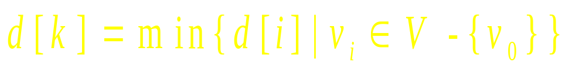
求第一条最短路径
第一条最短路径是T=V-{v₀}集合中所有顶点的当前最短路径中最短者：
70
50
10
0
选择顶点v₂加入集合S，则d[2]为源点v₀到顶点v₂的最短路径，path[2]为该最短路径上顶点v₂前面的那个顶点v₀ 。
0
1
4
15
35
20
10
20
30
2
3
5
2
15
3
S | d[0] path[0] | d[1] path[1] | d[2] path[2] | d[3] path[3] | d[4] path[4] | d[5] path[5]
{0} | 0，-1 | 50，0 | 10，0 | ∞，-1 | 70，0 | ∞，-1

Slide 80
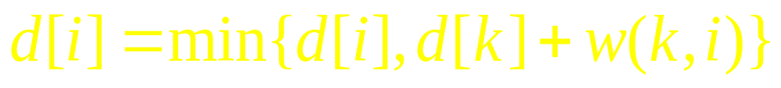
更新d[]和path[]
顶点v_{k}加入S后，对所有T=V-S集合中的剩余顶点v_{i} ，按公式修正从源点v₀到该顶点的当前最短路径长度：
70
50
10
0
1
4
0
15
35
20
10
20
30
2
3
5
2
15
3
若d[i]值被更新，则path[i]值也随之更新为k。
S | d[0] path[0] | d[1] path[1] | d[2] path[2] | d[3] path[3] | d[4] path[4] | d[5] path[5]
{0} | 0，-1 | 50，0 | 10，0 | ∞，-1 | 70，0 | ∞，-1
{0,2} | 0，-1 | 50，0 | 10，0 | 25，2 | 70，0 | ∞，-1

Slide 81
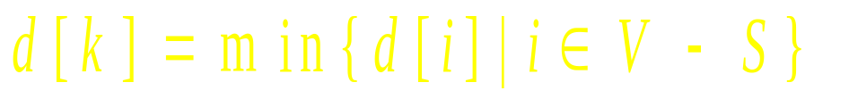
重复下面步骤：
（1）按照非减次序选择下一条最短路径的终点（T=V-S中具有最短的当前最短路径长度的顶点v_{k}），满足：
（2） v_{k}加入S集合中后，修正T中剩余顶点v_{i}的当前最短路径长度d[i]和path[i]值：
若d[i]更新，则path[i]也相应的更新为k
直到S＝V时算法结束。

Slide 82
70
50
10
0
0
1
4
15
35
20
10
20
30
2
3
5
2
3
15
3
选择顶点v₃加入S。则d[3]为源点v₀到顶点v₃的最短路径， path[3]为最短路径上顶点v₃前面的那个顶点。
S | d[0] path[0] | d[1] path[1] | d[2] path[2] | d[3] path[3] | d[4] path[4] | d[5] path[5]
{0} | 0，-1 | 50，0 | 10，0 | ∞，-1 | 70，0 | ∞，-1
{0,2} | 0，-1 | 50，0 | 10，0 | 25，2 | 70，0 | ∞，-1

Slide 83
70
50
10
0
1
4
0
15
35
20
10
20
30
2
3
5
2
3
15
3
S | d[0] path[0] | d[1] path[1] | d[2] path[2] | d[3] path[3] | d[4] path[4] | d[5] path[5]
{0} | 0，-1 | 50，0 | 10，0 | ∞，-1 | 70，0 | ∞，-1
{0,2} | 0，-1 | 50，0 | 10，0 | 25，2 | 70，0 | ∞，-1
{0,2,3} | 0，-1 | 45，3 | 10，0 | 25，2 | 60，3 | ∞，-1

Slide 84
70
50
10
0
1
4
0
1
15
35
20
10
20
30
将顶点v₁加入S。则d[1]为源点v₀到顶点v₁的最短路径， path[1]为最短路径上顶点v₁前面的那个顶点。
2
3
5
2
3
15
3
S | d[0] path[0] | d[1] path[1] | d[2] path[2] | d[3] path[3] | d[4] path[4] | d[5] path[5]
{0} | 0，-1 | 50，0 | 10，0 | ∞，-1 | 70，0 | ∞，-1
{0,2} | 0，-1 | 50，0 | 10，0 | 25，2 | 70，0 | ∞，-1
{0,2,3} | 0，-1 | 45，3 | 10，0 | 25，2 | 60，3 | ∞，-1

Slide 85
70
50
10
0
1
4
0
1
15
35
20
10
20
30
2
3
5
2
3
15
3
S | d[0] path[0] | d[1] path[1] | d[2] path[2] | d[3] path[3] | d[4] path[4] | d[5] path[5]
{0} | 0，-1 | 50，0 | 10，0 | ∞，-1 | 70，0 | ∞，-1
{0,2} | 0，-1 | 50，0 | 10，0 | 25，2 | 70，0 | ∞，-1
{0,2,3} | 0，-1 | 45，3 | 10，0 | 25，2 | 60，3 | ∞，-1
{0,2,3,1} | 0，-1 | 45，3 | 10，0 | 25，2 | 55，1 | ∞，-1

Slide 86
70
50
10
0
1
4
0
1
4
15
35
20
10
20
30
2
3
5
2
3
15
3
选择顶点v₄加入S。则d[4]为源点v₀到顶点v₄的最短路径， path[4]为最短路径上顶点v₄前面的那个顶点。
S | d[0] path[0] | d[1] path[1] | d[2] path[2] | d[3] path[3] | d[4] path[4] | d[5] path[5]
{0} | 0，-1 | 50，0 | 10，0 | ∞，-1 | 70，0 | ∞，-1
{0,2} | 0，-1 | 50，0 | 10，0 | 25，2 | 70，0 | ∞，-1
{0,2,3} | 0，-1 | 45，3 | 10，0 | 25，2 | 60，3 | ∞，-1
{0,2,3,1} | 0，-1 | 45，3 | 10，0 | 25，2 | 55，1 | ∞，-1

Slide 87
70
50
10
0
1
4
0
1
4
15
35
20
10
20
30
3
5
2
3
5
2
15
3
S | d[0] path[0] | d[1] path[1] | d[2] path[2] | d[3] path[3] | d[4] path[4] | d[5] path[5]
{0} | 0，-1 | 50，0 | 10，0 | ∞，-1 | 70，0 | ∞，-1
{0,2} | 0，-1 | 50，0 | 10，0 | 25，2 | 70，0 | ∞，-1
{0,2,3} | 0，-1 | 45，3 | 10，0 | 25，2 | 60，3 | ∞，-1
{0,2,3,1} | 0，-1 | 45，3 | 10，0 | 25，2 | 55，1 | ∞，-1
{0,2,3,1,4} | 0，-1 | 45，3 | 10，0 | 25，2 | 55，1 | ∞，-1

Slide 88
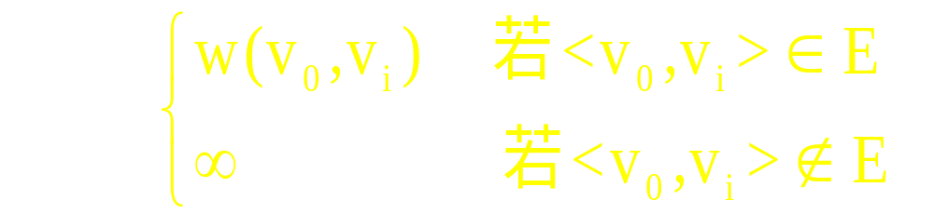
算法的C++程序实现
初始化
（1）s[i]=false
（2）
（3）path[i]:
若<v₀,v_{i}>∈E ，则path[i]=v₀；
否则， path[i]= -1。
S | d[0] path[0] | d[1] path[1] | d[2] path[2] | d[3] path[3] | d[4] path[4] | d[5] path[5]
{0} | 0，-1 | 50，0 | 10，0 | ∞，-1 | 70，0 | ∞，-1

Slide 89
template <class T>
void ExtMGraph<T>::
Dijkstra(int v,T* d,int* path)
{ int i,k,w;
if (v<0||v>n-1) cout<< “OutOfBounds”;return;
bool *s=new bool[n]; //初始化s、d、path
for (i=0;i<n;i++)
{ s[i]=false;
d[i]=a[v][i];
if (i!=v && d[i]<INFTY) path[i]=v;
else path[i]=-1;
}
s[v]=true; d[v]=0; //将源点v加入集合S

Slide 90
//按长度的非减次序，依次产生n-1条最短路径
for (i=1;i<n-1;i++)
{
k=Choose(d,s);//选择下一条最短的当前最短路径
s[k]=true; //将该最短路径的终点k加入
for (w=0; w<n; w++) //更新未加入结点的d和path值
if (!s[w] && d[k]+a[k][w]<d[w])
{ d[w]=d[k]+a[k][w];
path[w]=k;
}
}
}

Slide 91
template <class T>
int ExtMGraph<T>::Choose(int* d, bool* s)
//从数组d中选出最小值d[k]，返回顶点编号k
{
int i,minpos; T min;
min=INFTY; minpos=-1;
for (i=1;i<n;i++)
if (d[i]<min &&!s[i]){
min=d[i];minpos=i;
}
return minpos;
}

Slide 92
上述算法的执行时间为O(n²)。
如果人们只希望求从源点到某一个特定顶点之间的最短路径，也需要与求单源最短路径相同的时间复杂度O(n²)。

Slide 93
思考题
假定给定一个连通图G，有n个顶点和m条边。指定G的一条特定的边e，请设计一个运行时间O(m+n)的算法来确定e是否包含在G的一棵最小生成树里。

Slide 94
割性质：当e是从某个集合S跨到补集V-S的最便宜的边，那么它在每一棵最小生成树里。
圈性质：如果e是在某个圈C上的最贵的边，那么它不在最小生成树里。
定理：边e=(v,w)不属于G的一棵最小生成树当且仅当v与w可以被一条全由比e便宜的边所组成的路径连接。

Slide 95
算法简述：
通过从G删除所有权比c_{e}大的边（也删除边e自身）得到图G’，然后确定在G’中是否存在一条从v到w的路径。当且仅当没有这样一条路径时，e属于一棵最小生成树。
该算法中建立G’的时间，及检测从v到w路径的时间均为O(m+n)。

Slide 96
本章知识点
贪心法的求解思想和过程。
贪心选择性质的证明。
一般背包问题
找换硬币问题
带时限的（单位时间）作业排序
最优归并模式（两路、多路）
最小代价生成树（Kruskal算法和Prim算法）
最大间隔聚类

